Slide 1
Föräldramöte J18
9/1-2023
Agenda:
Inledning med information om oss som lag allmänt - 10min
Information om mobilförbudet och allmän etik i omklädingsrummet – 10min
Information om säsongen 23/24 och skapandet av J20 lag – 10min
Allmänna frågor

Slide 2
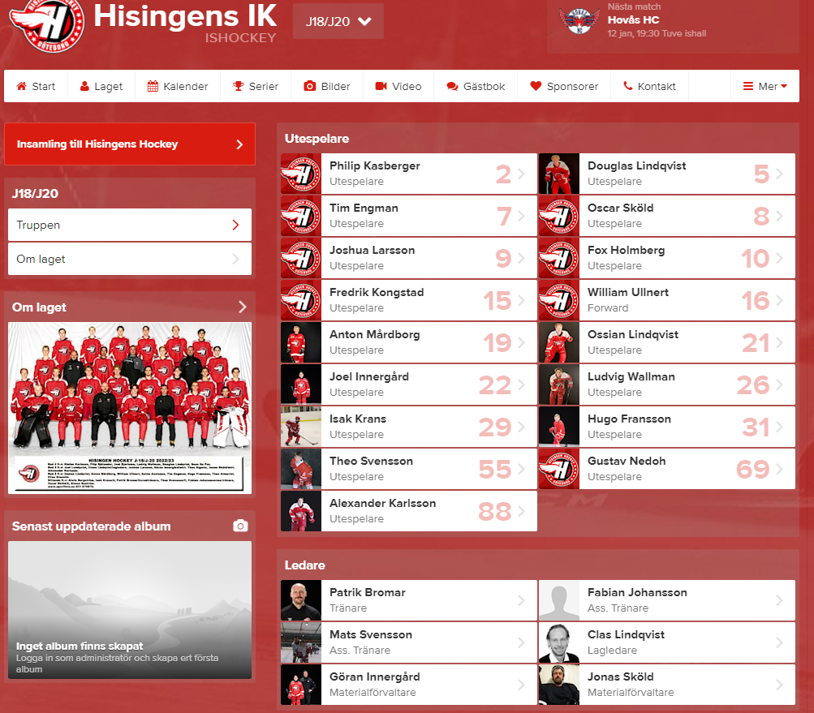
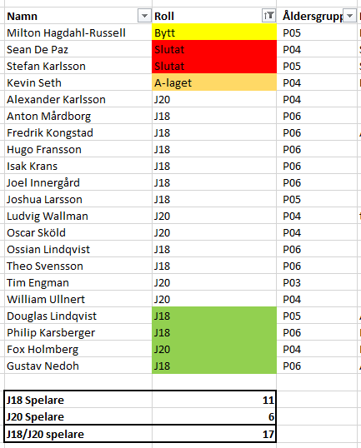
Föräldramöte J18
9/1-2023

Slide 3
Föräldramöte J18
9/1-2023
Föräldrasupport
Hemmamatcher
2 stycken som kan ta utvisningsbås inclusive att ta hand om målburar vid isvård samt räkna skott mot mål.
3 stycken som kan sitta i sekket. Klockan, Musik/mick, TSM.
Ta möjligheten att vara med så lär man sig fort.
Lagkassa
Vår lagkassa är begränsad (5.000 sek) och vi har ingen påfyllning. (förslag mottages)
Så klart tar vi gärna emot sponsoring av all sort!
Klubben betalar för frukt, men all annan form av aktiviteter eller tilltugg går på lagkassan.

Slide 4
Föräldramöte J18
9/1-2023
Information om mobilförbudet och allmän etik i omklädingsrummet
På förenkommen anledning så har nu klubben infört mobilförbud i omklädningsrum.
Regler finns bifogat och har gått ut till alla i klubben.
Förutom det så för vi samtal när behov finns om hur vi vårdar vårt språkbruk och hur vi vårdar respekt till varandra.
Brister denna respekt, kommer det ligga till grund för uttagning till matcher.
Uttag till matcher bygger på träningsnärvaro OCH inställning!
Vill dock tillägga:
Vi har en vilja och passion för att fostra hockeyspelare – det innebär lära ut hockey kunskaper och fostra hockeyspelare ,hur vi agerar inför med- och motspelare, domare och ledare, men vi kan inte ansvar för att uppfostra.
Mobilförbud i våra omklädningsrum
Detta mail går ut till alla aktiva, föräldrar och ledare i Hisingen Hockey
Hej spelare, ledare och föräldrar i Hisingen Hockey. Vår förenings vision är “Trygghet som Utvecklar”, och för att kunna uppnå denna måste vår verksamhet bygga på en gemensam värdegrund. Det är viktigt att vi skapar och upprätthåller gemensamma regler kring våra beteenden. I dagens samhälle där information rör sig snabbt, och där både skapande och konsumtion ständigt finns tillgänglig i fickan, är det lätt att hamna i situationer som påverkar våra medmänniskor. Oavsett om detta är avsiktligt eller inte har vi som är föräldrar och vuxna ett ansvar att förebygga sådana händelser.
Användandet av mobiltelefoner i omklädningsrummen har orsakat ett antal händelser av varierande svårighetsgrad. En del kanske du känner till, men många är säkert dolda för de flesta av oss. För att förebygga denna typ av situationer har vi därför beslutat att med omedelbar verkan införa totalt förbud mot användande av mobiltelefoner i omklädningsrummen. Detta gäller såklart alla, spelare såväl som ledare.
Konkret innebär detta att: Om man har med sig telefon in i omklädningsrummet skall denna ligga i en stängd ficka i kläder eller väska Behöver man använda sin telefon, oavsett till vad, gör man det utanför omklädningsrummen Föreningen tar inget ansvar för utrustning man tar med sig, är man orolig för sin telefon lämnar man den hemma eller till förälder innan träningen. Spelare som använder sin telefon i omklädningsrum innan träning eller match får ej delta i nämnda aktivitet, utan får byta om och åka hem Spelare som använder sin telefon i omklädningsrum efter träning eller match blir automatiskt avstängd från nästa aktivitet Ledare ansvarar för att förbudet följs och att överträdande beivras enligt ovan. I vissa lag kan detta innebära att ledarnärvaron i omklädningsrummen behöver öka

Slide 5
Plan Hisingen Hockey Juniorer - 2022/23
J18 / J20 slås samman till Juniorer
J20 spelare – Dispans kommer sökas för J18 spel
Spelare kommer matchas upp mot A-laget, både träning och match
A-pojk kommer matchas upp mot Juniorer (inkl. Målvakter)
Träning J18/J20 ihop, men dubbelt seriespel
A-lag
4-6 platser “rullande” för Juniorer
Juniorer
(J18/J20)
4-6 platser “rullande” för A-pojk
16 utespelare
Dispans kommer sökas för J20 spelare
Sökande av målvakt pågår...
A-Pojk
Tränare: Patrik Bromar
Ass Tränare: Fabian Johansson & Mats Svensson
Lagledare: Clas Lindqvist
Materialare: Göran Innergård & Jonas Sköld

Slide 6
Plan Hisingen Juniorer - 2023/24
J18 bildas ur 07:or från A-pojks truppen
Gamla J18/J20 bildar J20
J20 spelare – Dispans kommer sökas för J18 spel
Spelare kommer matchas upp mot A-laget, både träning och match
A-pojk kommer matchas upp mot J18
Stort samarbete mellan J18 och J20
4-6 platser “rullande” för J20
A-lag
4-6 platser “rullande” för J18
J20
(06/05/04)
Målsättning
lång sikt:
A-laget tar sig till Div2.
22/23/24 – Div3/AllTrean
Minst 50% egna produkter.
Kort sikt:
A-laget kvar i Div3 / Alltrean
Minst 4 spelare upp från Juniorer per säsong.
4-6 platser “rullande” för A-pojk
J18
(07)
4-6 platser “rullande” för J20
J18 / J20 utbyte efter nivå
A-Pojk
J18 (TBD)
Tränare: Björn Hagberg, Joakim Bjerlemo
Ass Tränare: H. Algerin, H, Olofsson
Lagledare: Lars Boström
Materialare: Anders Blackås
J20
Tränare: Patrik Bromar
Ass Tränare: Fabian Johansson & Mats Svensson
Lagledare: Clas Lindqvist
Materialare: Göran Innergård & Jonas Sköld

Slide 7
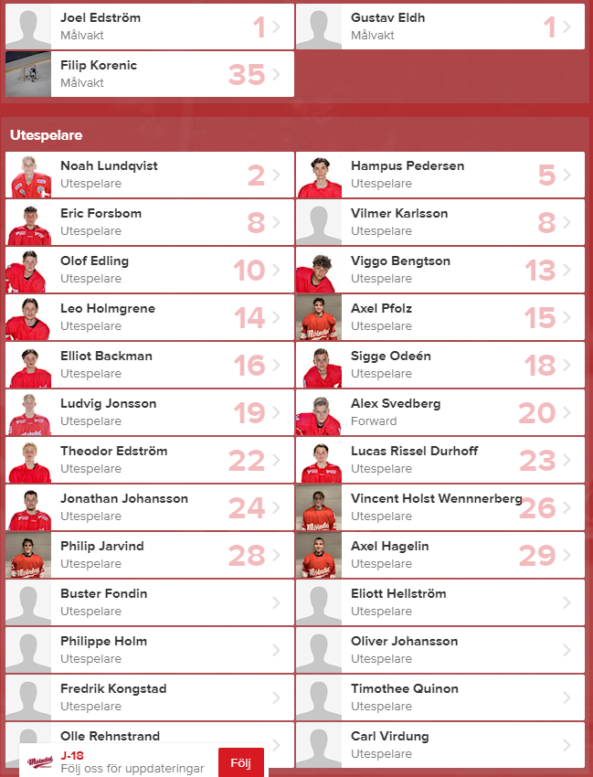
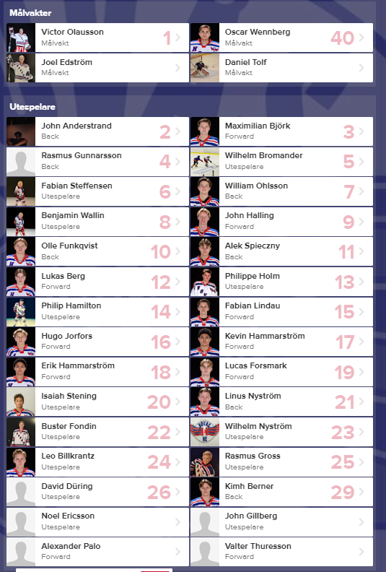
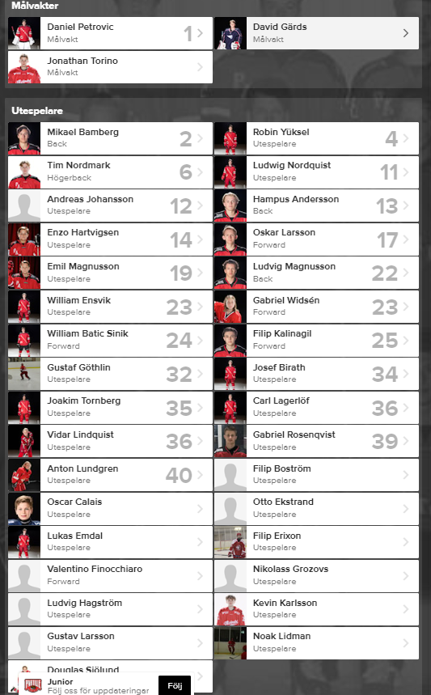
Tidigare Hisingsspelare J18/J20
Mölndal hockey
Hovås hockey
Partille hockey
Kungälv hockey
Alfred Ratama
Anton Kjellberg
Anton Vedin
Carl Ståhl
Elias Brandt
Elis Edberg
Elliot Andersson
Elmer Olsson
Eric Lindegren
Filip Olofsson
Filip Ström
Gustav Berlin
Gustav Martinsson
Hampus Schollin
Hugo Lindblom
Jacob Ekberg
Jakob Ratama
Joel Albinsson
Joel Johansson
Lias Hedin
Lion Aho
Loke Abrahamsson
Lukas Blomgren-Dahl
Lukas Stangmo
Marcus Thapper
Marko Todorovic
Max Holmström
Noah Hellgård
Noah Johanson
Olle Johansson
Pelle Halvordsson
Robin Eklöf
Robin Hermansson
Svante Utberg
Ted Casperson
Tim Bergström
Vilgot Blackås
Walter Göransson
Wilmer Randby

Slide 8
Föräldramöte J18
9/1-2023

